Slide 1

DIH
TRAKIA
Необходимата помощ

Slide 2
Предизвикателството
Киберсигурността е неразделна част от ежедневието на държавната администрация. Тя поставя в рикс
Услуги
Програми
Инфраструктура
Критични за обществото
Срокове по закон
Репутацията се гради трудно
Данни на население и бизнес
Зависимост от доставчици
Не винаги последните версии
Резервиране
Поддръжка
Целесъобразност

Slide 3
Закон за Киберсигурност
Всички са чували за наредбата за Минимални изисквания за мрежова информационен сигурност, но какво е важно да знаете от Закона.
01
Киберсигурност е
състояние на обществото и държавата в което киберпространството е защитено от заплахи
02
Мерките са
организационни, технологични и технически и се прилагат в съответствие със спецификата на субектите по чл. 4, ал. 1 и пропорционално на заплахите
03
Глава трета
Наказание 1000-25 000 лева
Отговорност на ръководителя
Времето за реакция е от значние

Slide 4
Какво предстои
Европа се променя защото има идентифицирана нужда. България е Европа.
За успешна защита са нужни добри партньори
Промени в средата
Регулации
Облачни услуги
Изкуствен интелект
Бърз интернет
Липса на кадри
ISO 27001:2022
ENISA МИС2
Cyber Resilience Act
Проверки на МИС - текущи

Slide 5
Какво ще направим заедно
ЦИХ „Тракия“ е единствения център в България създаден за да подпомогне бизнес и държавни структури.
Оценка
Достъп до услуги
Ефективност
Устойчивост
Съвместна работа по оценка на текущото състояние, оценка на риска и идентифициране на нуждите
Ние ще ви предоставим необходимото, като изпълним европейските цели. Но ще направим и повече, ще споделим знание
Ще следим ефективността и ще пренастройваме сътрудничеството за общ и по-голям успех
Киберсигурност – устойчива, измерима, предвидима и за всеки.
Споделен риск.

Slide 6

Три стъпки
Обучения?
Започнете с цифрова хигиена и обучете своите етични хакери
1
НМИМИС и ISO 27001:2022?
Стандарта се промени и промени наредбата. Време за новите 8 контроли.
2
Оценихте ли вашите доставчици?
Веригата за доставки е риск. Имате ли устройства, които са ненадеждни? А доставчици?
3

Slide 7


И последна тема за размисъл
Използвате ли облачни системи? Използвате ли държавния облак? Предимства и ползи!

Slide 8

БЛАГОДАРЯ

Slide 9





Кои сме ние?
Европейски цифров иновационен хъб „Тракия“ (ЕЦИХ Тракия) е инициатива на Съюза за стопанска инициатива, Българска асоциация по киберсигурност, Община Пловдив, Пловдивски университет „Паисий Хилендарски“ и ИИКТ- БАН.
Целта е да се предоставят услуги, консултиране и тестване на цифровите системи на малки и средни предприятия (МСП) и публични организации.
ЕЦИХ Тракия е част от мрежата на Европейските цифрови иновационни хъбове, като е най-високо оценената българска инициатива и една от малкото в Европа стриктно фокусирани в сферата на киберсигурността.

Slide 10



Как можем да Ви помогнем?
ЕЦИХ Тракия предлага услуги в 4 категории
Обучение
Технически услуги
Достъп до финансиране
Екосистема
Ние можем да обучим Вашия персонал, технически екип или ръководство за последните заплахи и техниките как да се справите с тях
Ние ще измерим, тестваме, оценим и дадем препоръки как да подобрите Вашата киберисигурност. Ако ни се доверите, можем да бъдем с Вас и по време имплементацията на препоръките.
Ние ще Ви обучим и срещнем с представители на финансови институции, които могат да финансират Вашите идеи и планове за разработка и/или интегриране на решения за киберсигурност.
Имаме договорно партньорство с национални и европейски организации и компании в сферата на киберсигурността. Ако имате нужда от съвет или услуга – посетете един от нашите демонстрационни дни или се свържете с нас.

Slide 11
Обучения
„Паролите са като бельото: не ги показвайте на хората, сменяйте ги често и не ги споделяйте с непознати“
Крис Пирило
Обучения за мениджмънт
Технически обучения
Киберхигиена
Ръководителите на организации носят персонална отговорност за киберсигурността на своята организация.
Ние ще обучим Вашите технически специалисти, така че те са подготвени да Ви защитят.
Обучения за всички членове на Вашата организация. Най-слабата част на Вашата защита са хората

Slide 12
Технически услуги
ЕЦИХ Тракия предлага повече от 16 вида технически услуги
01
Оценка и анализ на вашата киберсигурност
Оценка на дигиталната зрялост
Оценка на уязвимостите
Оценка на риска
02
Тестове за проникване
Наши експерти ще влязат в обувките на „хакери“ и ще тестват Вашата сигурност.
03
Киберполигон
Предлагаме едно от най-иновативните решения за обучение и тестване на системите в България.

Slide 13
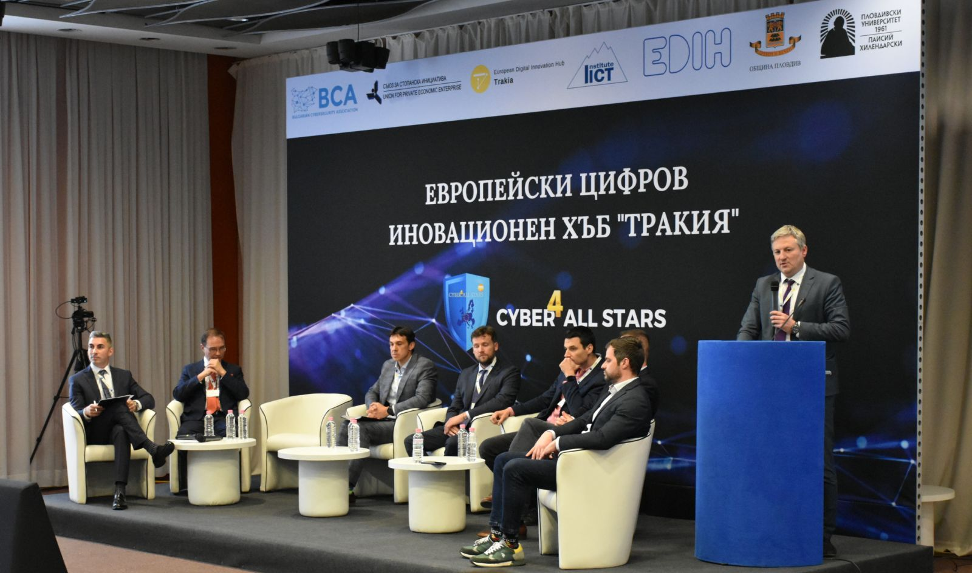
ДОСТЪП ДО ФИНАНСИРАНЕ
01
СРЕЩИ С ИНВЕСТИТОРИ
Дни на инвеститорите
Информация за фондове и инвеститори
02
КОНТАКТИ С ФОНДОВЕ
Контакт с мениджъри на фондове
Консултация за безвъзмездни средства и инвестиции
03
ФИНАНСОВО КОНСУЛТИРАНЕ
Създаване на стратегия за привличане на инвестиции
Консултация за алтернативно финансиране

Slide 14
Как може да си партнираме?
Кой може да се възползва от нашите услуги?
1
МСП и/или публични организации
2
Какво може да получите?
Обучения
Технически услуги
Финансови консултации
Мрежа от партньори
Как?
3
Свържете с нас и ние ще предложим най-добрите пакети от услуги за Вашата организация

Slide 15



Свържете се с нас
www.dihtrakia.org
office@dihtrakia.org
+359 2 970 48 40
+359 882 393 275

